Slide 1
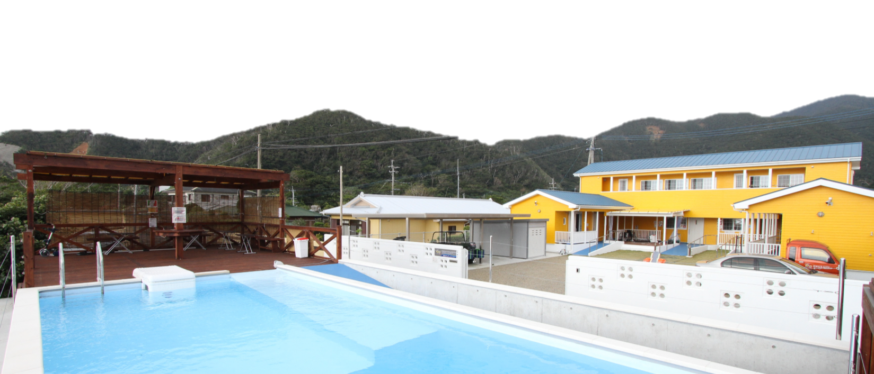
Zero Gravity
Seisui villa
All for Wheelchair users

Slide 2
Establishment
奄美大島出身の鳥畑が、初めてダイビングした時に感動した無重力の感覚。そして同時に、そのダイビングでその感覚を車椅子の方々にもぜひ味わって欲しいという想いが芽生えた。温暖な気候と、日本でも有数の透明度を誇る、故郷奄美大島・瀬戸内町にようやく実現させる時が来た。

Slide 3
Concept
付添人なしでも来られる。
いつも誰か一緒じゃないとないと動けなかった方、付添人なしだと好きなところに行けなかった方、誰にも気兼ねなく遊びに来てください。ヴィラスタッフでケアさせていただきます。
泳げなかった方でも楽しめる。
海に入ったことがない方、泳げない方、どんな方でも海が楽しめるよう、様々なアクティビティ、設備をご用意しております。ダイビングやカヤックを楽しまれるアクティブな方から、それぞれのご要望にお答え致します。
食べ放題、遊び放題。
奄美大島最南端、手付かずの大自然が残る環境の中で思いっきり遊んでいただくためにも、細かいことを気にせずに時間を過ごせるオールインクルーシブリゾート。

Slide 4
Features
Boat
車椅子利用者専用エレベーター付き
海面へエントリー用スロープ設置
デッキも完全バリアフリー対応
車椅子専用トイレ、シャワー設置
Pool
大型スロープで、車椅子でエントリー
車椅子で水面に浮かぶことが可能
ダイビング講習が可能な震度2.5m
Villa
全てバリアフリー対応
車椅子利用者専用の宿泊施設（付添人除く）
Sports activities
車椅子で8種以上のマリンレジャーが楽しめる
Food
専属シェフによるご当地食材メニューを提供
ナポリから直輸入のピザ釜常設
Hospitality
ファミリー運営で、温かいおもてなし

Slide 5
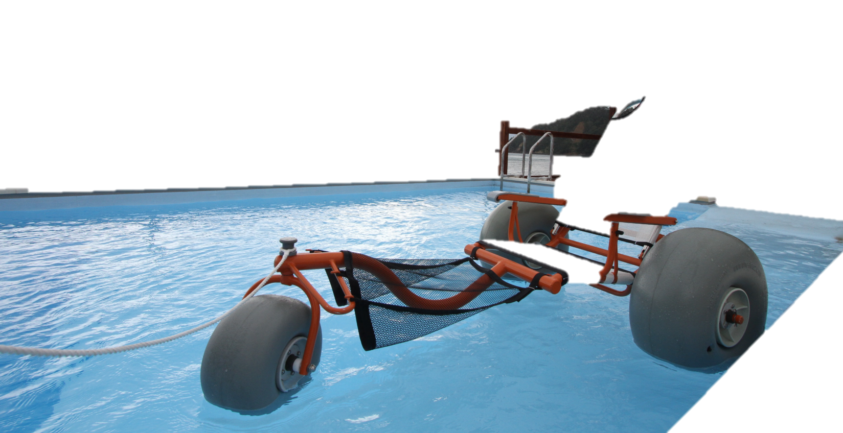
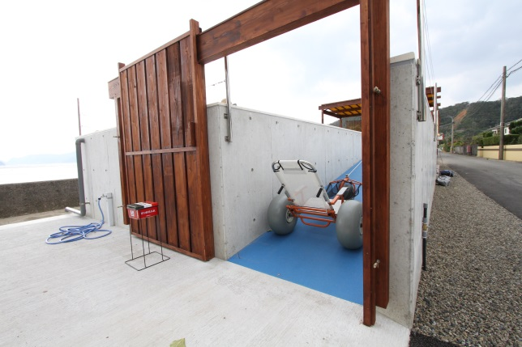
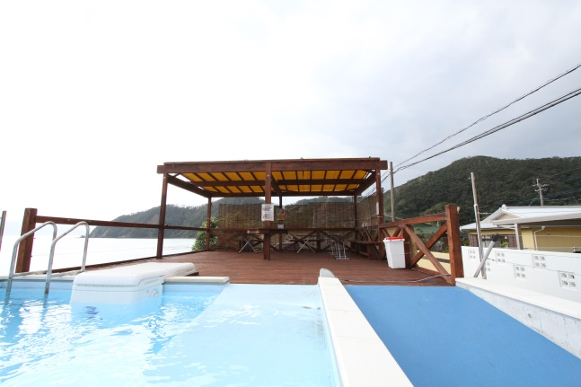
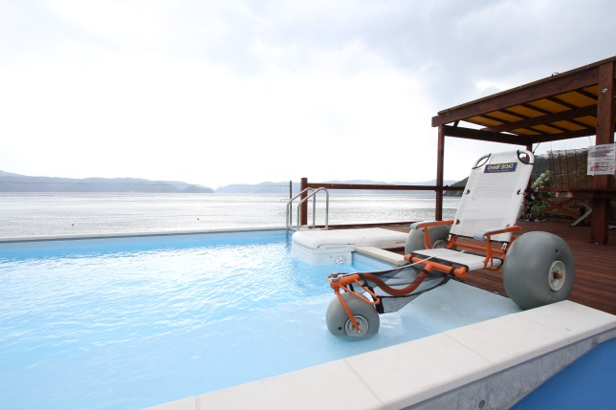
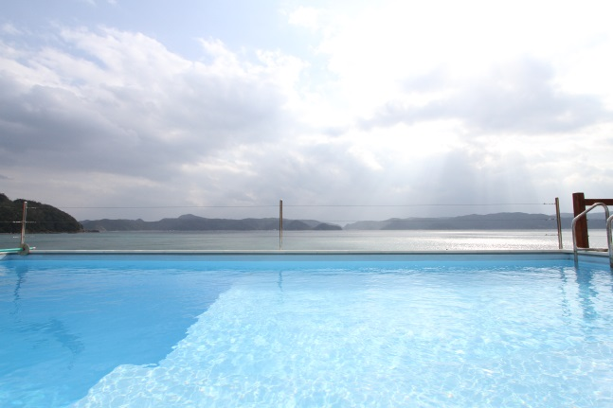
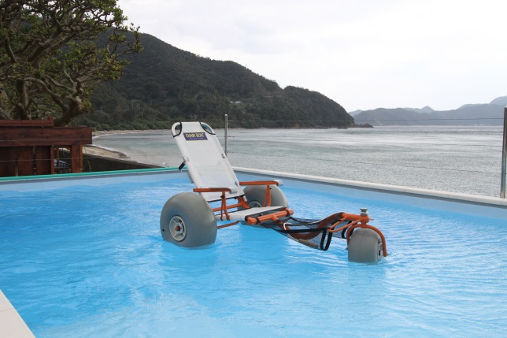
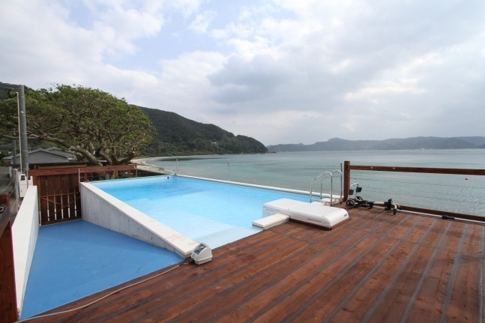
Pool

Slide 6
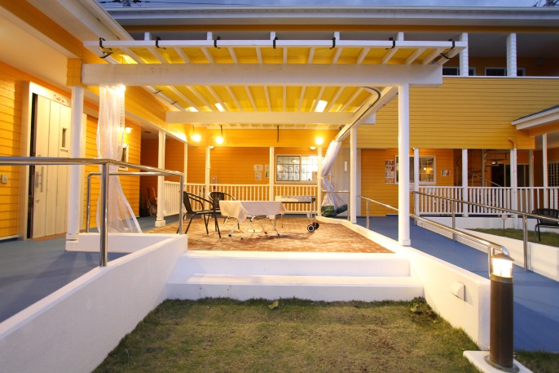
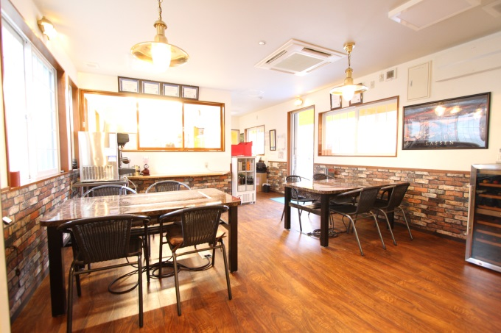
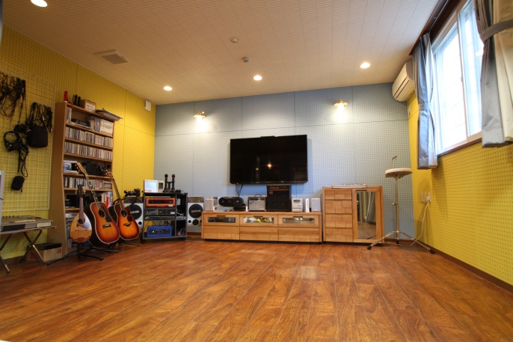
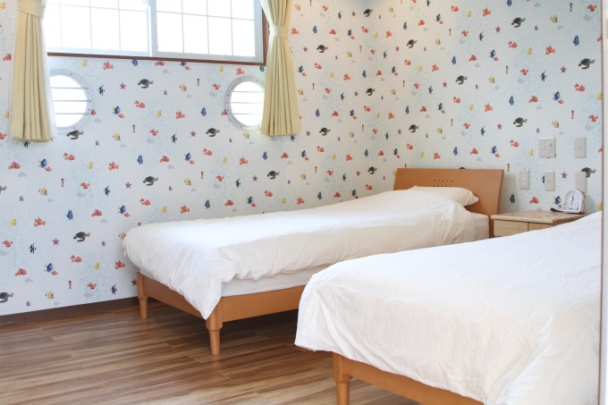
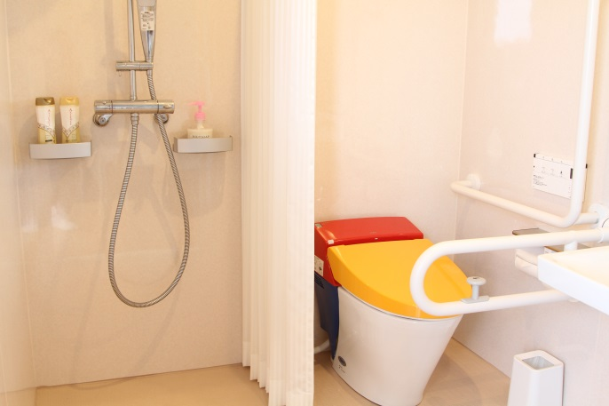
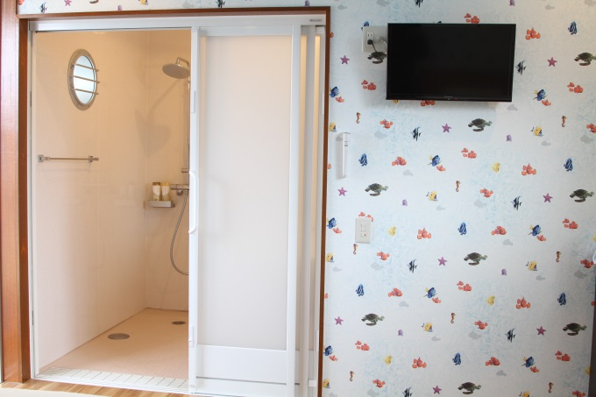
Villa

Slide 7
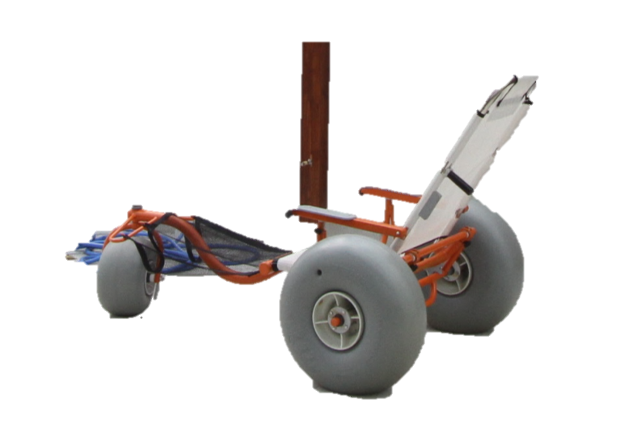
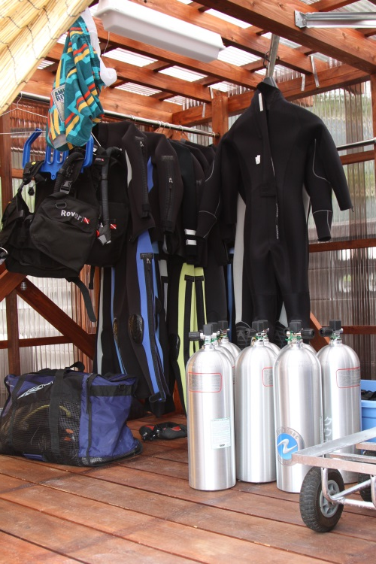
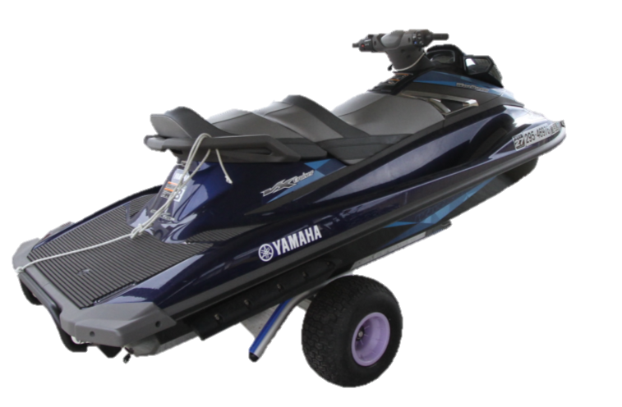
Activities
１．体験ボートダイビング
２．シュノーケリング
３．シーカヤック（外部依頼）
４．バギーカヤック
５．水陸両用車にて船までクルーズ
６．カタマランプレジャーボートツアー
７．釣り
８．マングローブツアー（外部依頼）

Slide 8
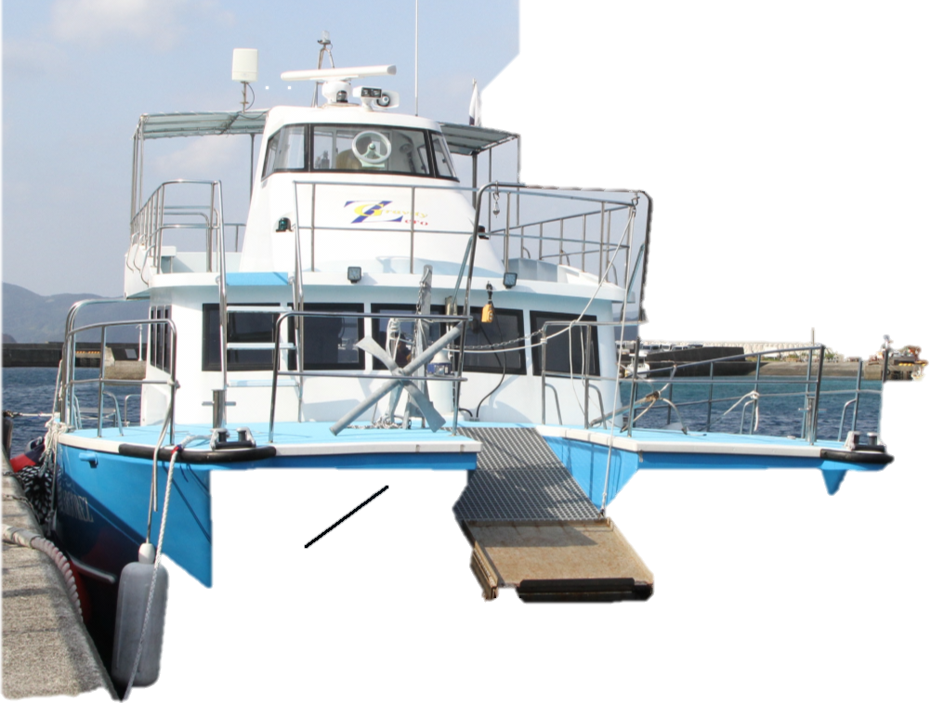
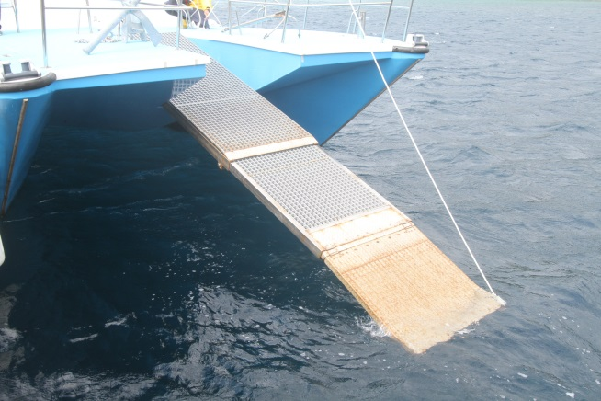
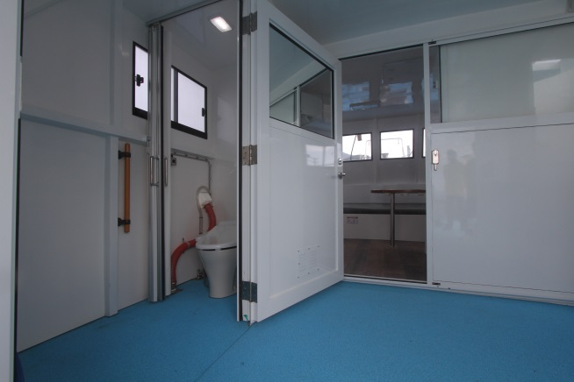
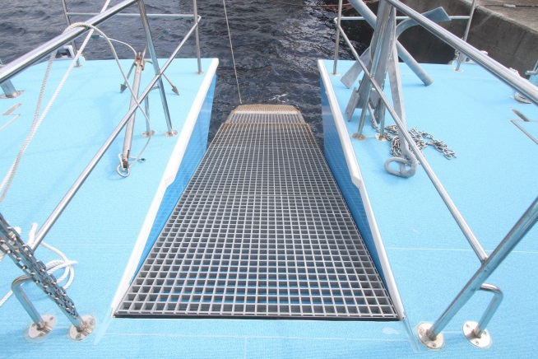
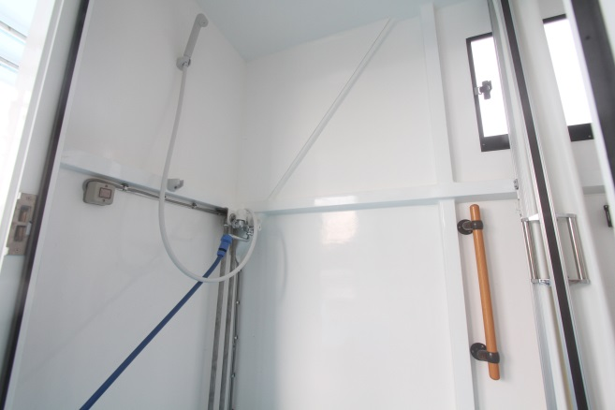
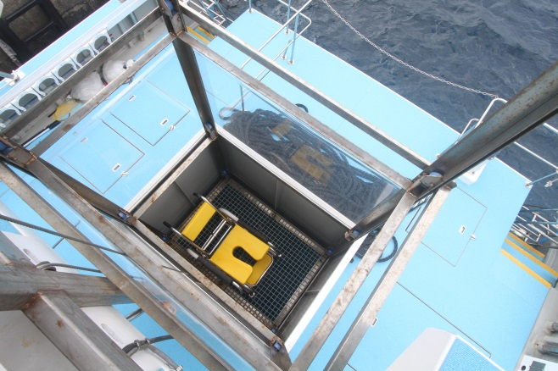
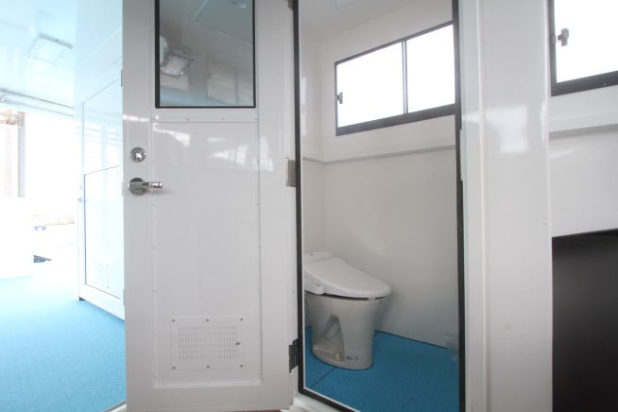
Boat

Slide 9
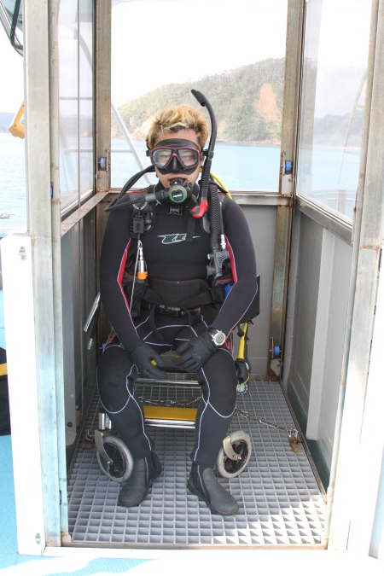
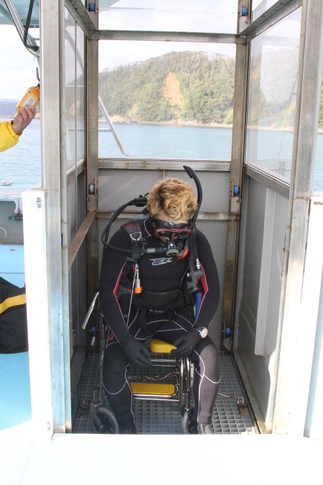
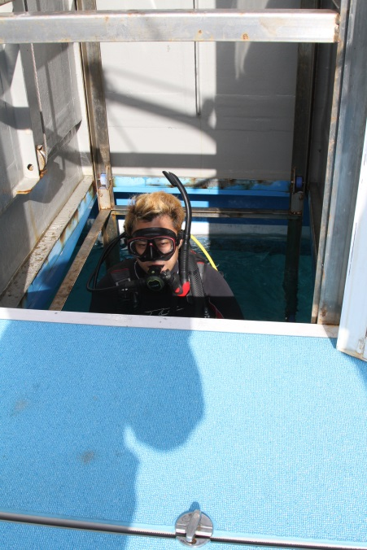
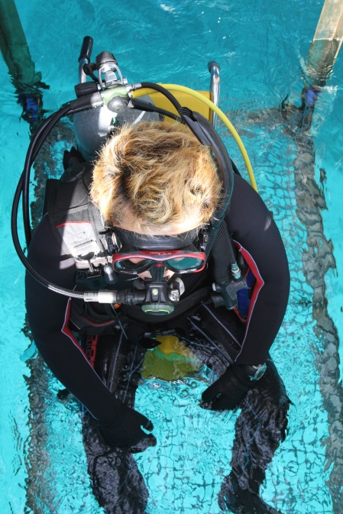
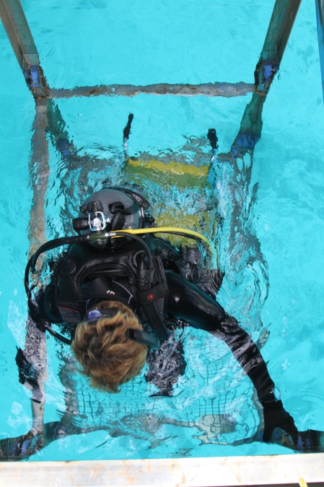
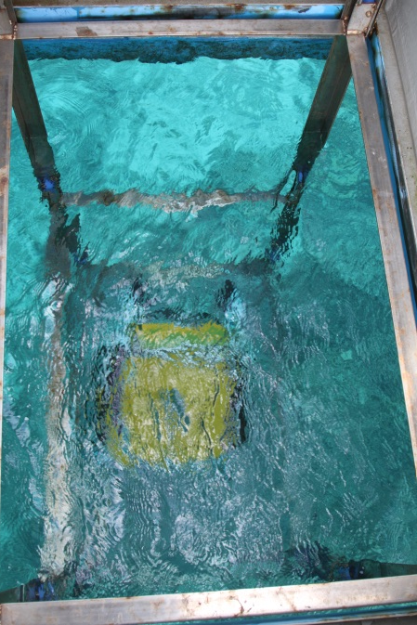
Let’s go diving

Slide 10
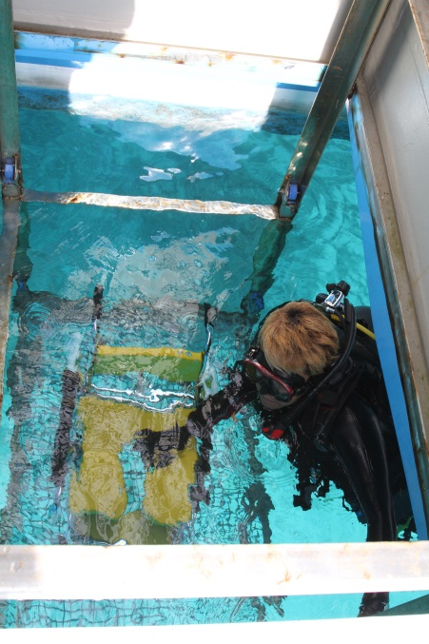
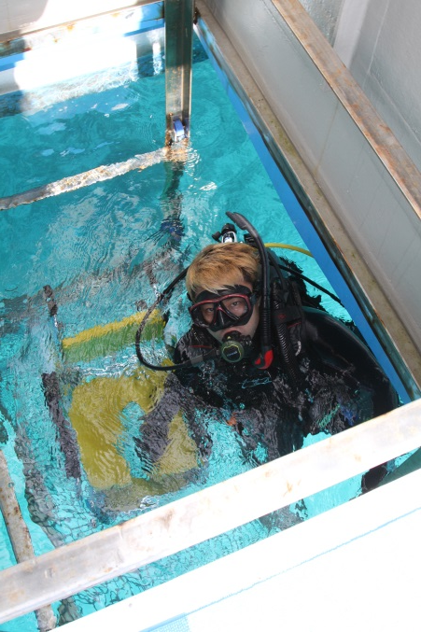
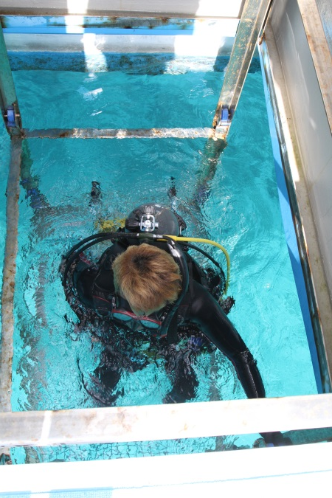
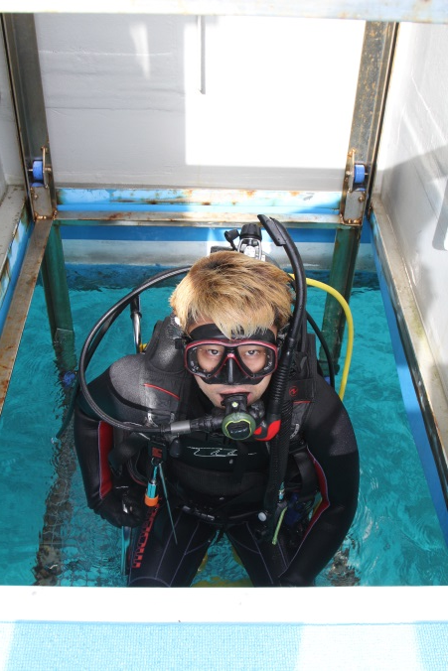
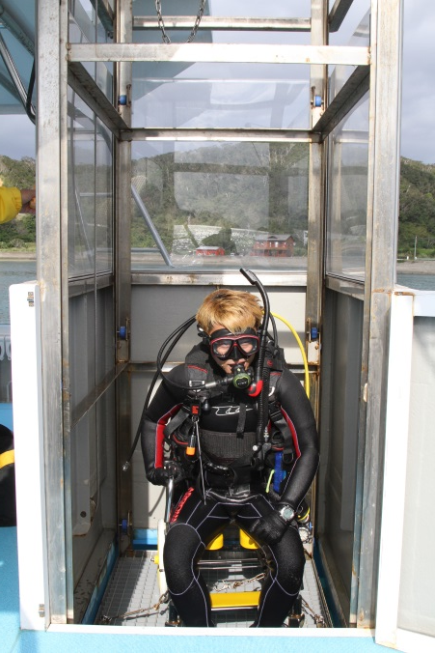
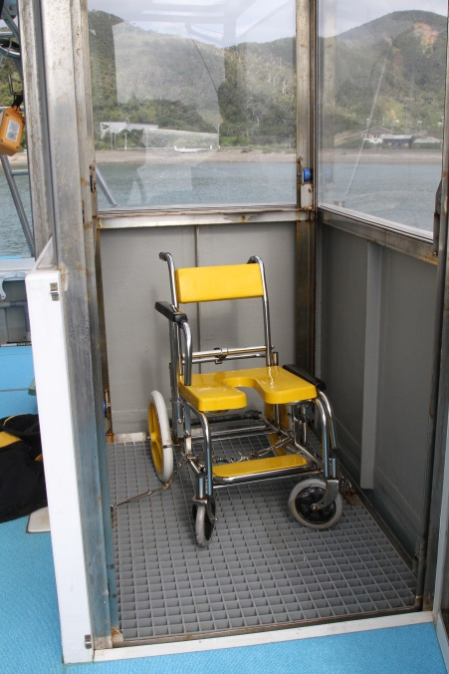
Welcome back

Slide 11
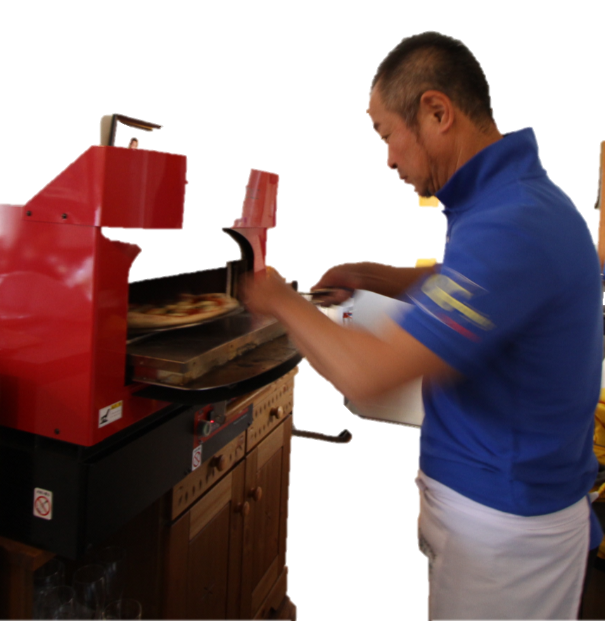
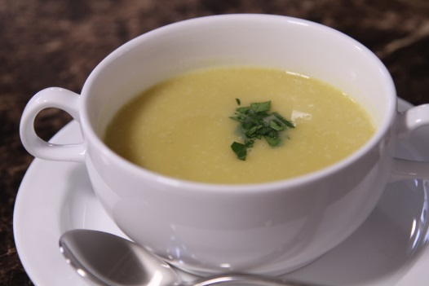
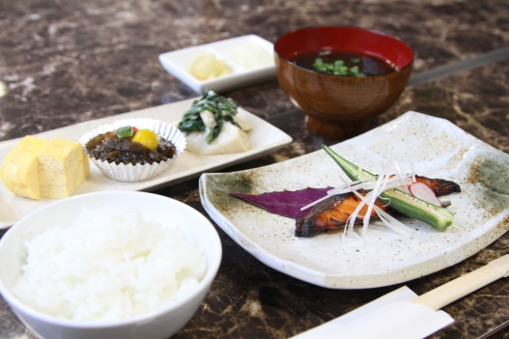
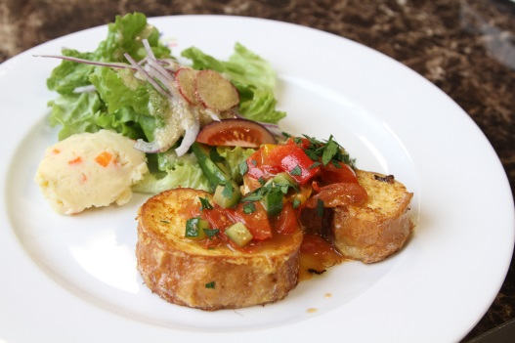
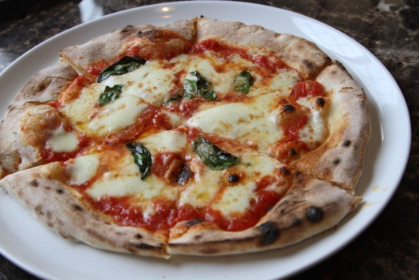
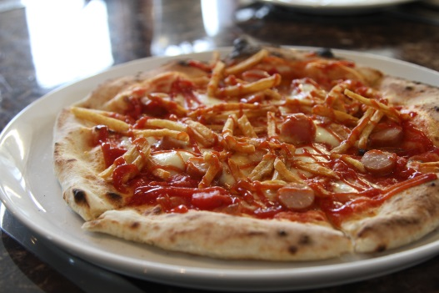
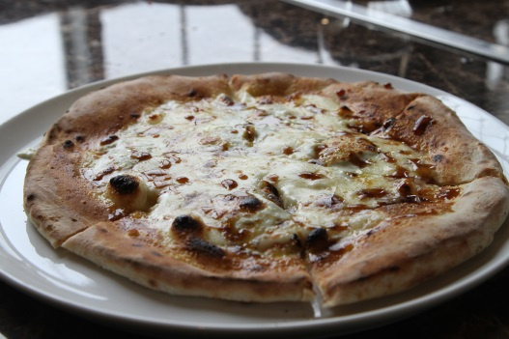
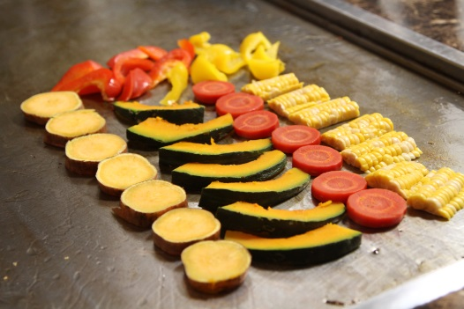
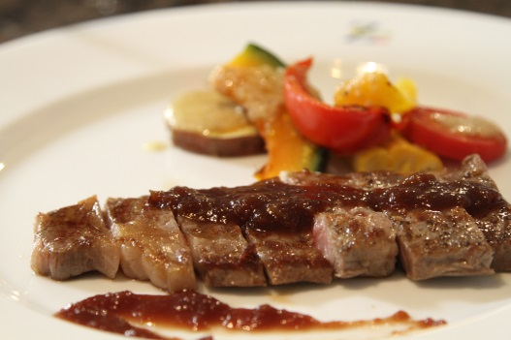
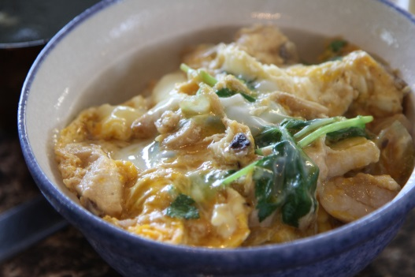
Foods

